Slide 1
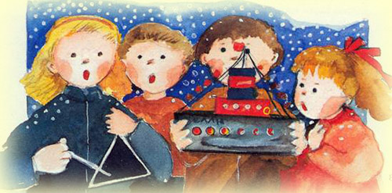
ΠΡΟΣΚΛΗΣΗ
Οι μαθητές και οι μαθήτριες του 3^{ου} Δημοτικού Σχολείου Πατρών
σας προσκαλούν στη Χριστουγεννιάτικη γιορτή του σχολείου μας που θα γίνει στο
Θέατρο Επίκεντρο
Την Τετάρτη 20 Δεκεμβρίου 2017
και ώρα 05.15΄μ.μ
Ελάτε να χαρούμε, να διασκεδάσουμε, να ευχηθούμε και να νιώσουμε το πνεύμα των Χριστουγέννων.

